Slide 1
2020年6月15日晚，在中印边境加勒万河谷地区，印军跨越实控线非法活动，埋伏重兵，蓄意发动挑衅攻击，造成中方1人重伤，4人牺牲；印方20人死亡。

Slide 2
专题：两次世界大战

Slide 3
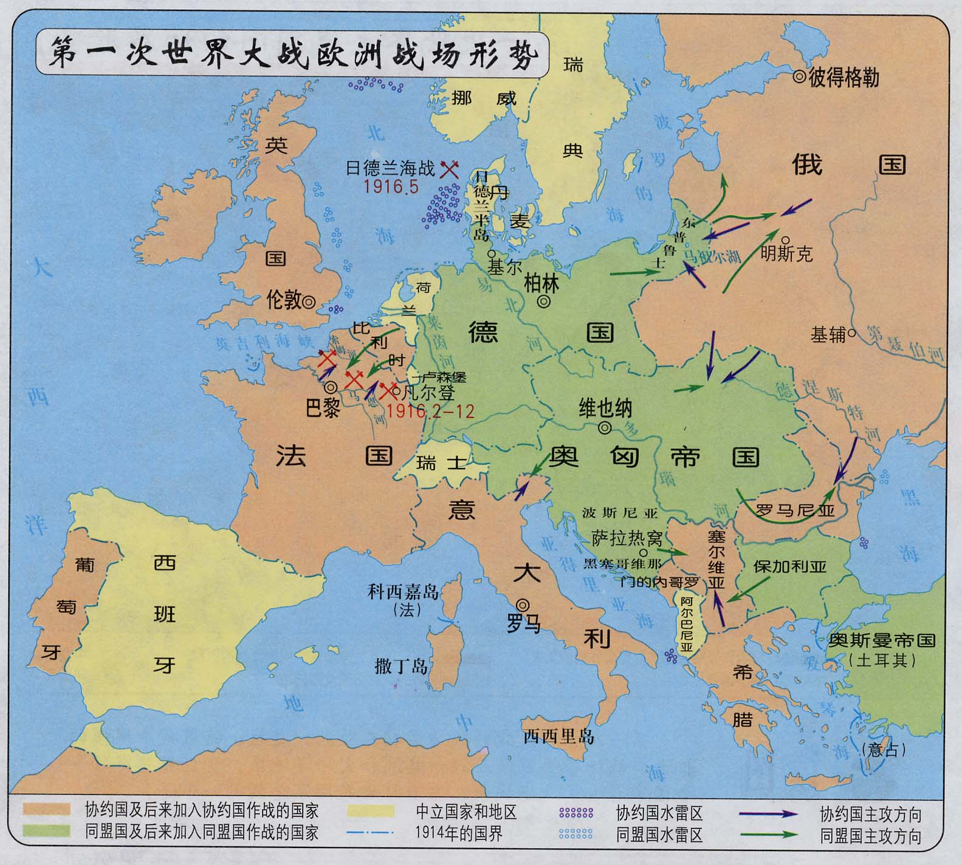
一、第一次世界大战（1914-1918年）
◆图说一战：结合地点，说一说一战中大事件及影响。
萨拉热窝
塞尔维亚
凡尔登

Slide 4
结合材料说明一战是“不义之战 ”
材料一:战争初期，意大利同交战双方都提出过领土和其他方面的要求，双方进行讨价还价。协约国爽快地答应了意大利的要求，于是，意大利于1915年同英法俄签订了四国秘密协定。5月23日，意大利对奥匈宣战。
材料二：1916年7月10日，美国总统威尔逊在美国参加一战的演说中说： “我们对全世界提供相当大的款项，应当认识和了解这个世界，并且要全凭自己的知识和智慧管理这个世界。”
一战性质：帝国主义战争

Slide 5
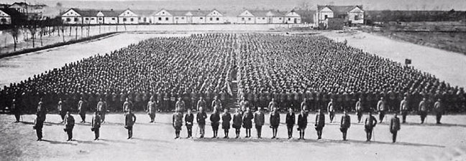
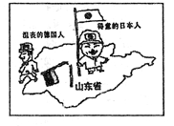
一战——中国
“华工是世界一流的劳动者，可以成为出色的士兵，在现代武器的炮火之下仍然能保持良好队形。”
——法国元帅福煦
1919年，处置战败国的巴黎和会在法国巴黎召开。和会被英法美等帝国主义国家操纵，无理地拒绝了中国收回山东权利的要求，反而是把德国在山东的权利全部转交给了日本。
※作为战胜国的中国，受到了什么待遇？为什么？
被宰割，落后(落后就要挨打）

Slide 6
【典型例题】
1、《好兵帅克》是捷克作家哈谢克创作的一部长篇政治讽刺小说，借主人公帅克的经历描述了一战中列强疯狂厮杀的场面。下列战役最能为其描述的“疯狂厮杀的场面”提供素材的是（ ）
A．凡尔登战役
B．萨拉热窝事件
C．日德兰海战
D．约克镇战役
A

Slide 7
【典型例题】
2、第一次世界大战之所以被定性为一场帝国主义战争，是因为这场战争（ ）
A．交战双方都是帝国主义国家
B．推动资本主义国家进入帝国主义阶段
C．因列强争夺殖民地和世界霸权而引发
D．波及欧、亚、非及太平洋广大地区
C

Slide 8
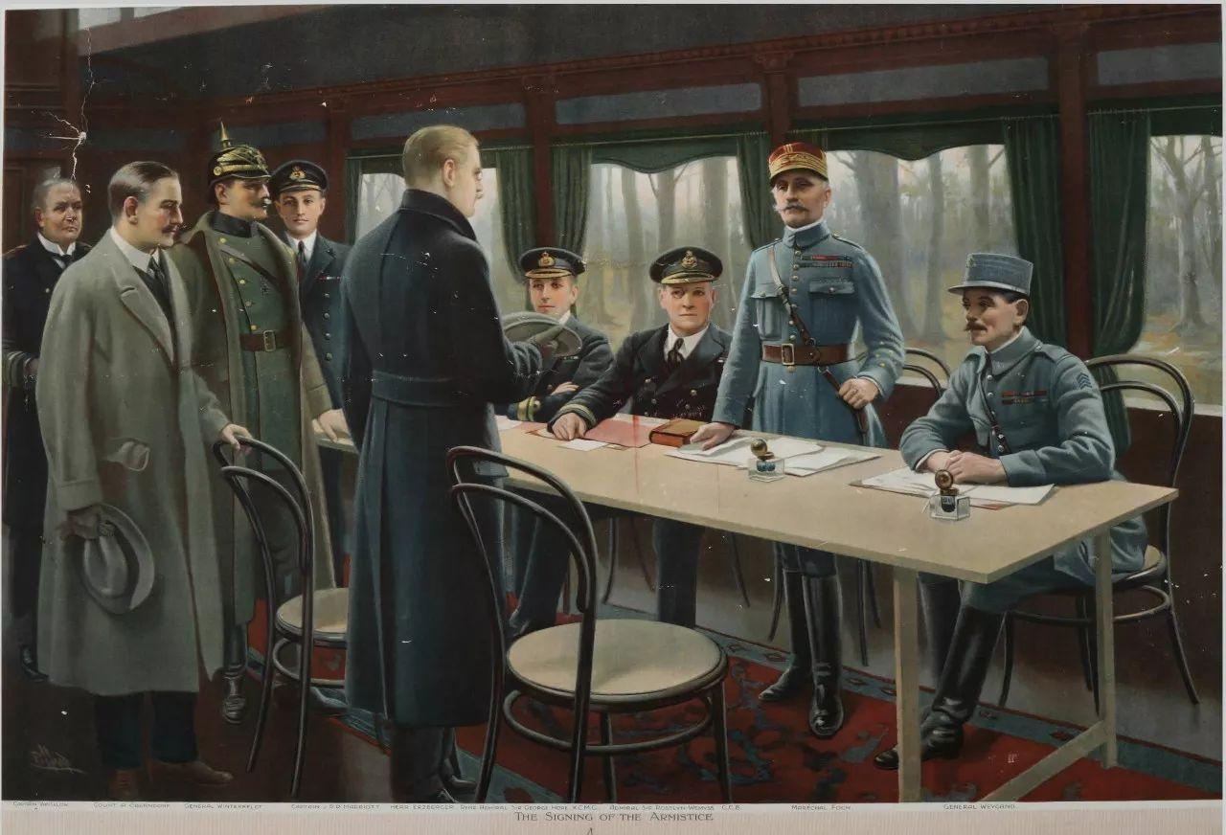
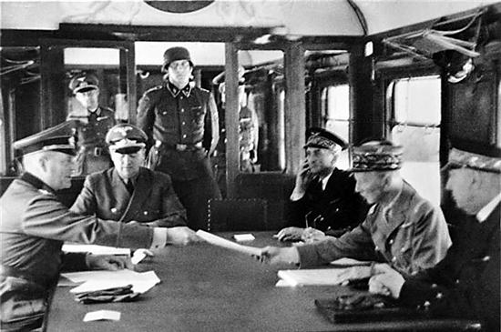
1940年6月22日
贡比涅森林·福煦列车
法国签署投降书
1918年11月11日
贡比涅森林·福煦列车
德国签署投降书

Slide 9
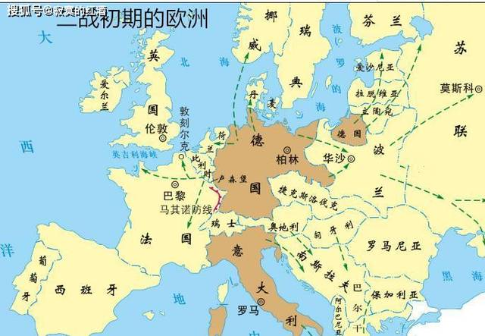
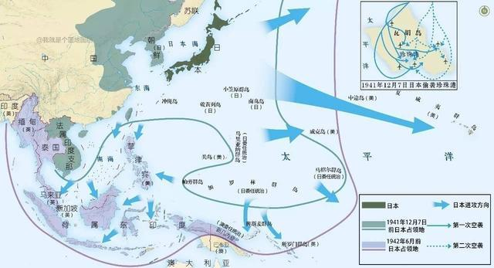
二、第二次世界大战（1939-1945年）
◆复习二战，结合时间，说一说二战中大事件及影响。
1939.9.1
1940.4
1941.6
1941.10
1941.12.7

Slide 10
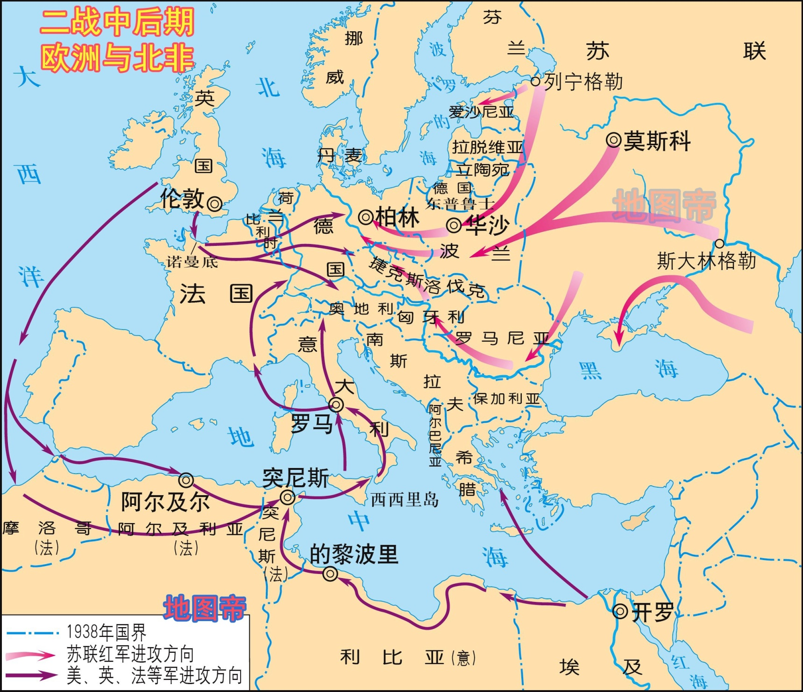
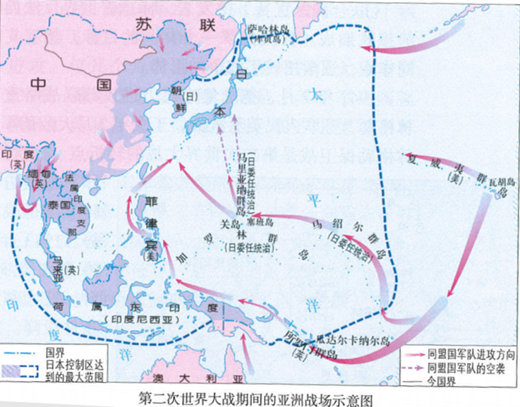
第二次世界大战（1939-1945年）
◆复习二战，结合时间，说一说二战中大事件及影响。
1942.1.1
1942.7-1943.2
1943.7
1944.6
1945.2
1945.5.8
1945.8.15
1945.9.2

Slide 11
结合材料说明二战是“正义之战 ”
材料1：(一)每一政府各自保证对与各该政府作战的三国同盟成员国及其附从者使用其全部资源，不论军事的或经济的。
(二)每一政府各自保证与本宣言签字国政府合作，并不与敌人缔结单独停战协定或和约。——《联合国家宣言》
材料2：三国之宗旨，在剥夺日本自从一九一四年第一次世界大战开始后在太平洋上所夺得或占领之一切岛屿；在使日本所窃取于中国之领土，……归还中华民国；其他日本以武力或贪欲所攫取之土地，亦务将日本驱逐出境……使朝鲜自由与独立。——《开罗宣言》
材料3：即将予日本以最后之打击，彼等之武力受所有联合国之决心之支持及鼓励，对日作战，不至其停止抵抗不止。——《波茨坦公告》
二战性质：正义的反法西斯战争

Slide 12
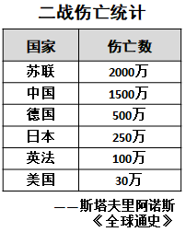
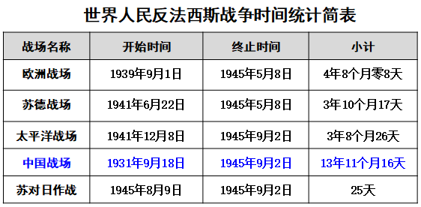
二战——中国
罗斯福：假如没有中国，假如中国被打垮了，你想有多少个师团的日本兵，可以调到其他方面来作战，他们可以马上打下澳洲，打下印度……
——2005年8月12日《环球时报》
1、中国抗日战争是世界反法西斯战争的重要组成部分，是世界反法西斯战争的东方主战场；
2、中国为二战的胜利做出了巨大贡献和牺牲。

Slide 13
【典型例题】
3、在纪念某场战役的庆典上，俄罗斯总统普京说：我们应尽一切努力，让记忆和真相永不磨灭。我们坚决反对歪曲二战历史事实和抹煞苏联红军的功绩。我国军队开往柏林的征程就是从这里，从这座没有被征服的城市开始。普京所描述的是（ ）
A．莫斯科保卫战
B．攻陷柏林
C．斯大林格勒保卫战
D．诺曼底登陆
C

Slide 14
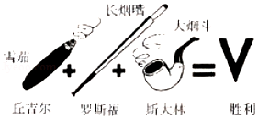
【典型例题】
4、拂去岁月的尘埃，二战时期反法西斯经典漫画依旧熠熠生辉、光彩夺目一幅题为《胜利》的漫画（如图）在当时蜚声于欧洲。这种联合局面开始于（ ）
A．《联合国家宣言》签署
B．雅尔塔会议的召开
C．欧洲第二战场的开辟
D．联合国的成立
A

Slide 15
战争影响
（1）都严重削弱了帝国主义的力量
（2）都给交战各国人民带来深重的灾难
（3）新式武器出现客观上推进了科技的发展
（4）都改变了世界格局
（5）社会主义力量得到发展
（6）亚非拉等地区掀起了民族解放运动的浪潮
◆结合九下第8、9、12、15、18、19课，论证以上观点。

Slide 16
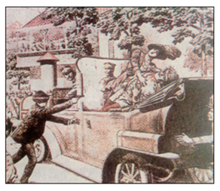
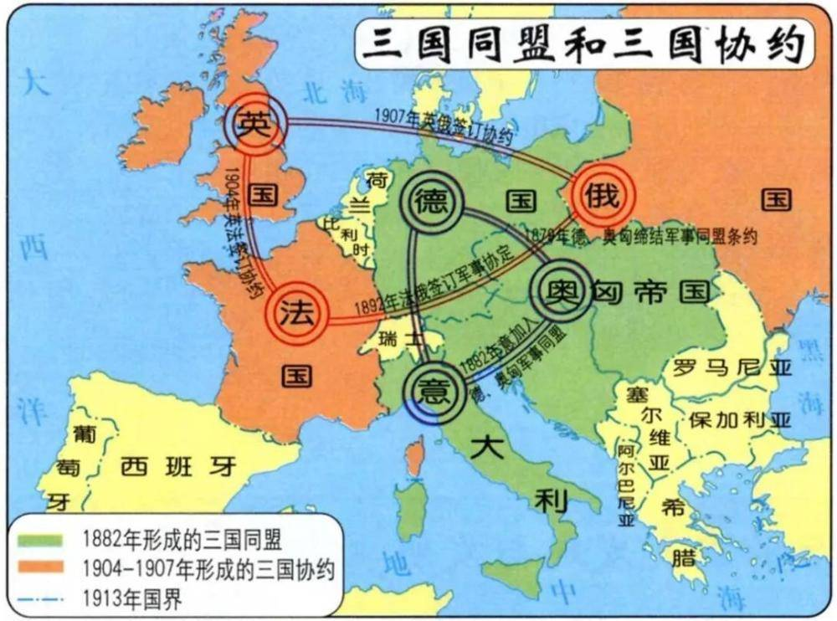
一战的爆发原因
根本原因：两次工业革命后，帝国主义国家政治、经济发展不平衡。
具体原因：同盟国和协约国两大帝国主义军事集团的形成
直接原因：萨拉热窝事件

Slide 17
二战爆发的原因
材料一：德国随着其经济军事实力的迅速增长,强烈要求从英法美战胜国手中夺取殖民地和市场,争夺欧洲和世界霸权。
材料二：纳粹党巧妙利用德国人民痛恨《凡尔赛和约》,煽动复仇主义情绪和种族狂热,鼓吹日耳曼人必须以战争“获取生存空间”,要用“德国的剑为德国的犁取得土地”。
材料三：经济危机激化了社会阶级矛盾,法西斯势力趁势发展壮大对内独裁统治对外侵略扩张。
材料四：绥靖政策是法西斯国家得寸进尺侵略野心日益膨胀。
根本原因:帝国主义国家政治经济发展不平衡。
历史原因:凡尔赛-华盛顿体系加深了各国之间的矛盾。
直接原因：经济大危机引发政治危机，法西斯政权上台。
重要原因：绥靖政策也加速了大战的爆发。

Slide 18
二战胜利的原因
《联合国家宣言》
标志着国际反法西斯联盟的正式形成，各国为了一个共同的目标，相互支援，协同作战，逐渐扭转了战争的形势。
▲举例说明：“相互支援，协同作战。”
政治：开罗会议、雅尔塔会议、波茨坦会议
军事：美英盟军诺曼底登陆；
美、苏、中加速日本投降的行动
▲世界人民反法西斯战争胜利的原因：
①国际反法西斯联盟的建立——根本原因
②……

Slide 19
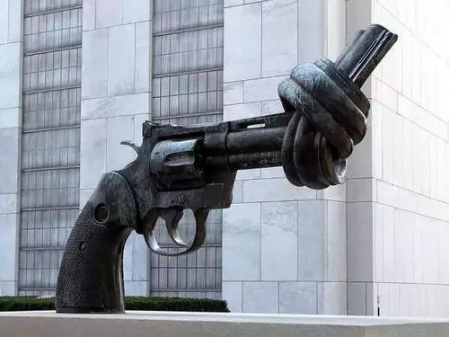
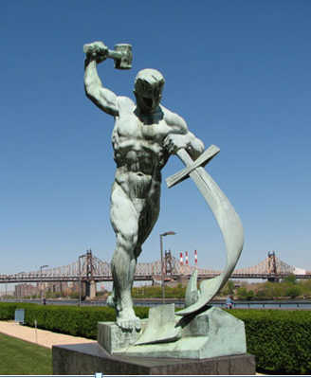
大战启示
■历史启示：
●珍惜和平、反对战争；
●警惕法西斯主义死灰复燃；
●反对霸权主义和强权政治；
●加强国际合作，和平共处；
●反对恐怖主义
●反对军事同盟

Slide 20
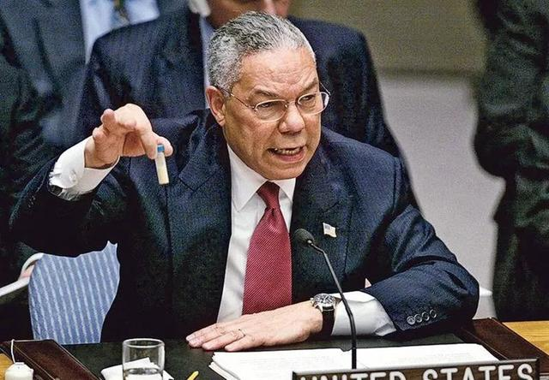
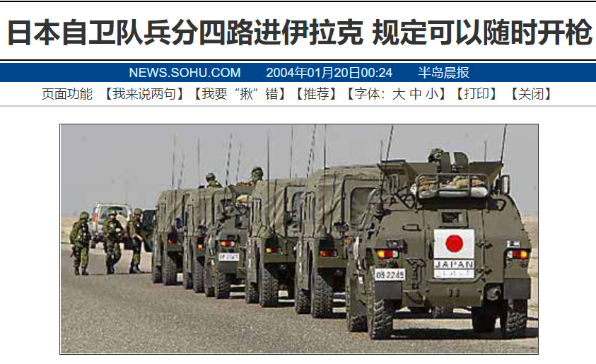
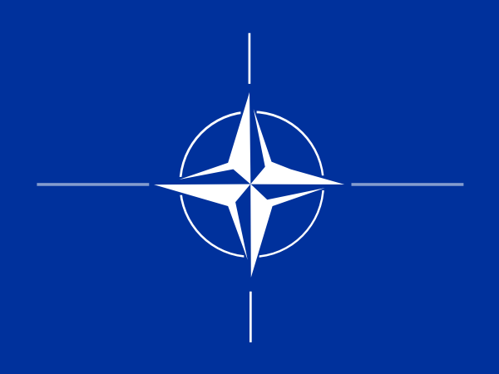
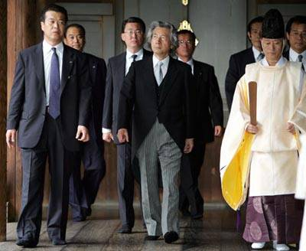
干戈不息 守护和平——中国智慧
据美国学者罗伯特·吉尔平统计：二战后的50年中，爆发了近500起局部战争。从全世界看，无任何战争的日子只有26天。

Slide 21
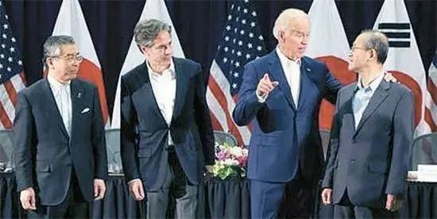
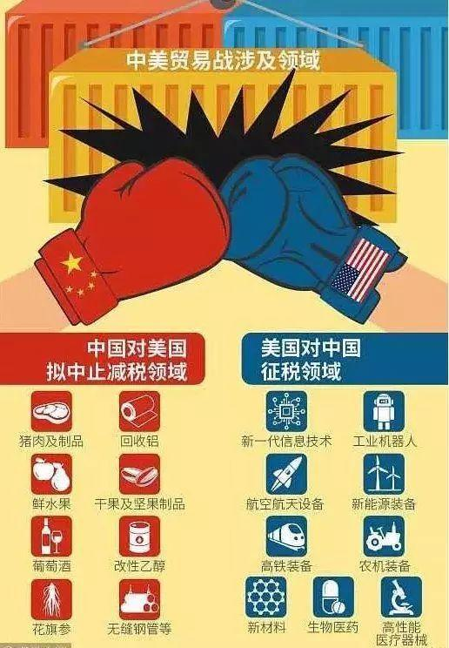
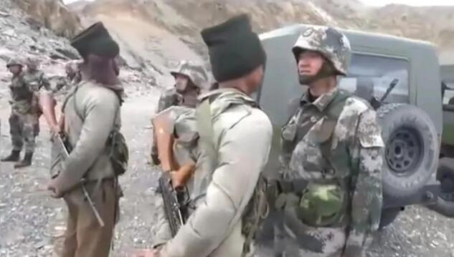
干戈不息 守护和平——中国智慧

Slide 22
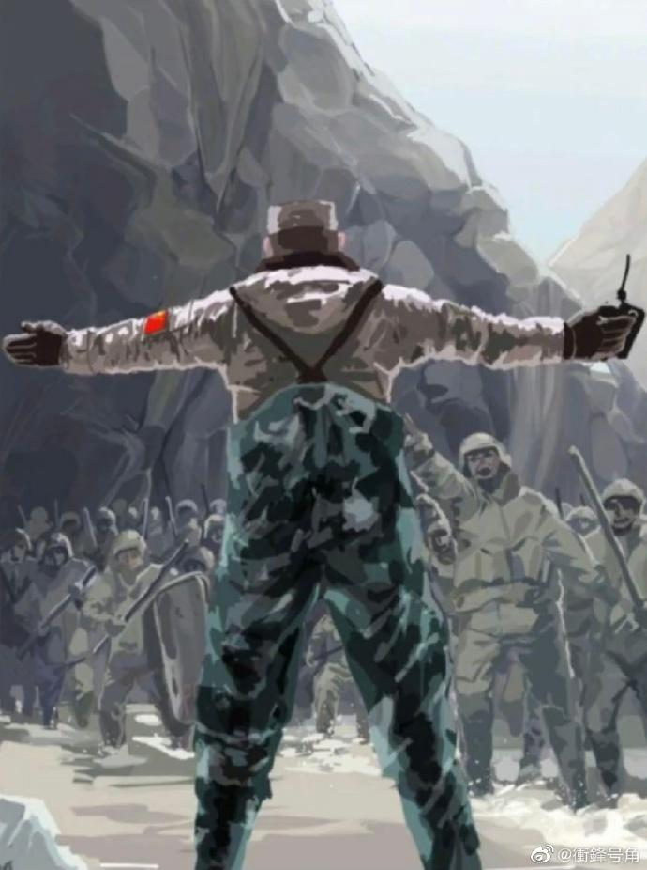
没有岁月静好
只是有人替我们负重前行
坚决拥护中共的领导
坚持走中国特色社会主义道路实现伟大中国梦

